Slide 1
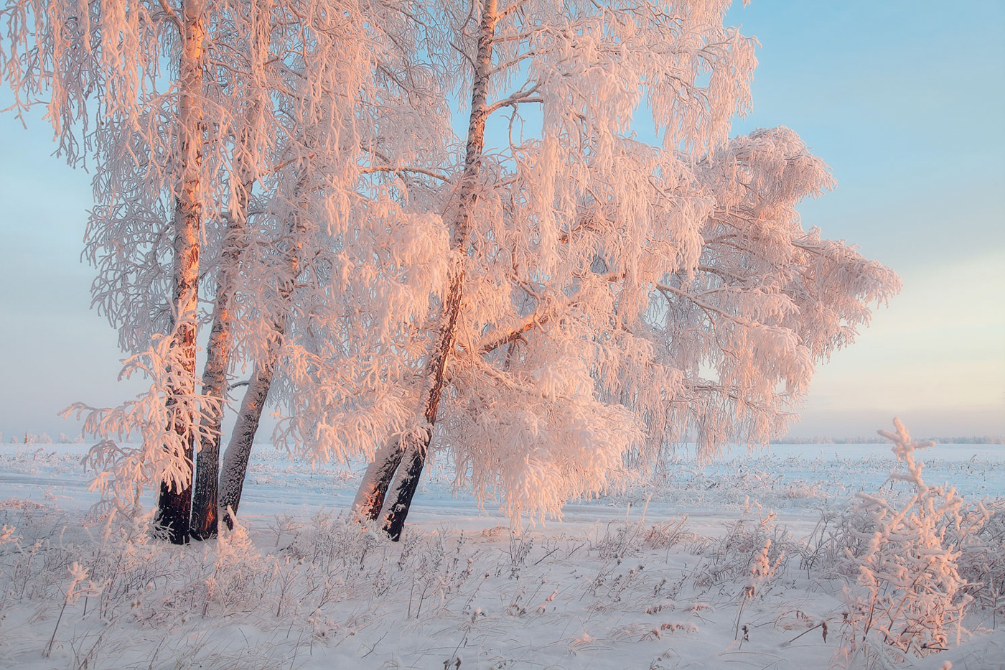
Зимним утром от мороза
На заре звенят берёзы.

Slide 2
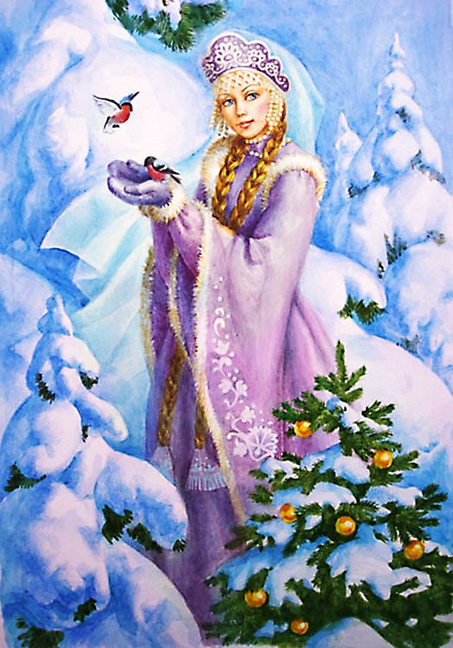

Slide 3
Т
Твёрдые и мягкие
согласные.

Slide 4
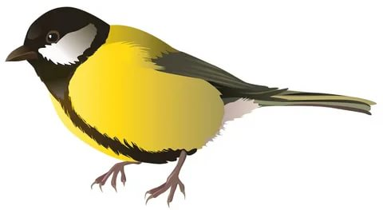
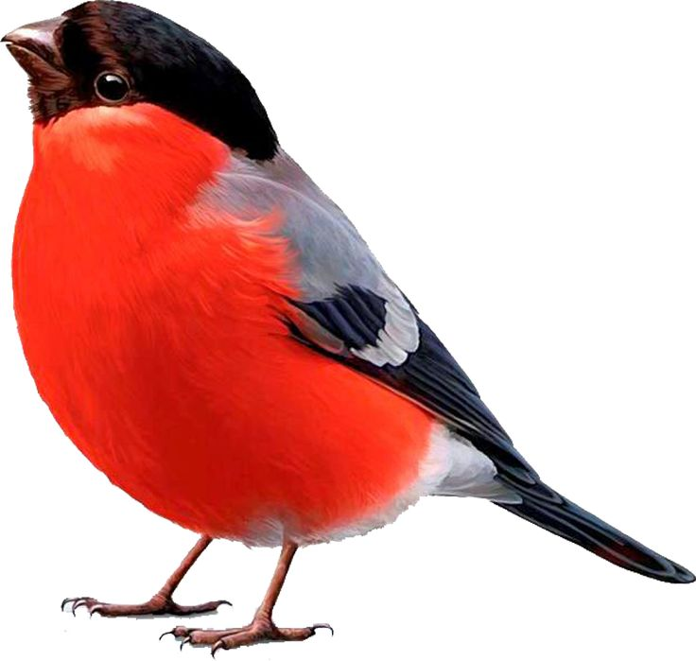
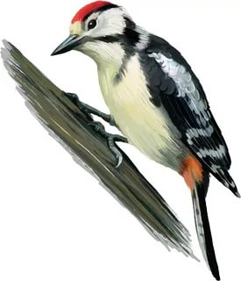
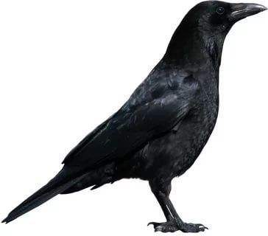
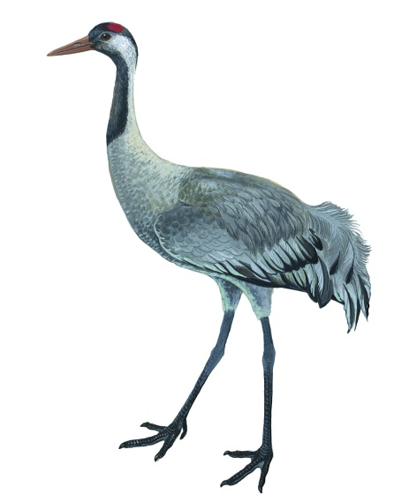
си
син…чк…
снег…р…
д…т…л
вор…н…
ж…р…вл

Slide 5
си
синичка
снегирь
дятел
ворона

Slide 6
си

